Slide 1
Curso ltspice 2: Interfaz, atajos y funcionamiento básico
Rigoberto Ruíz Contreras

Slide 2
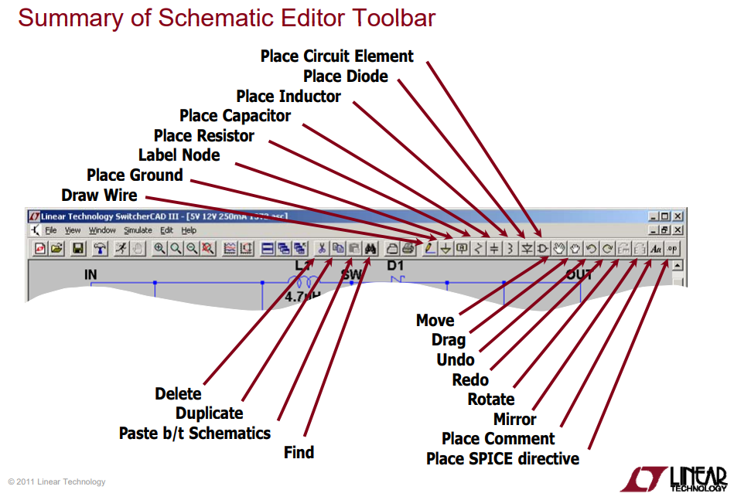
resumen

Slide 3

Archivo y ajustes

Slide 4

Simulación

Slide 5

vista

Slide 6

otros

Slide 7
esquemático

Slide 8
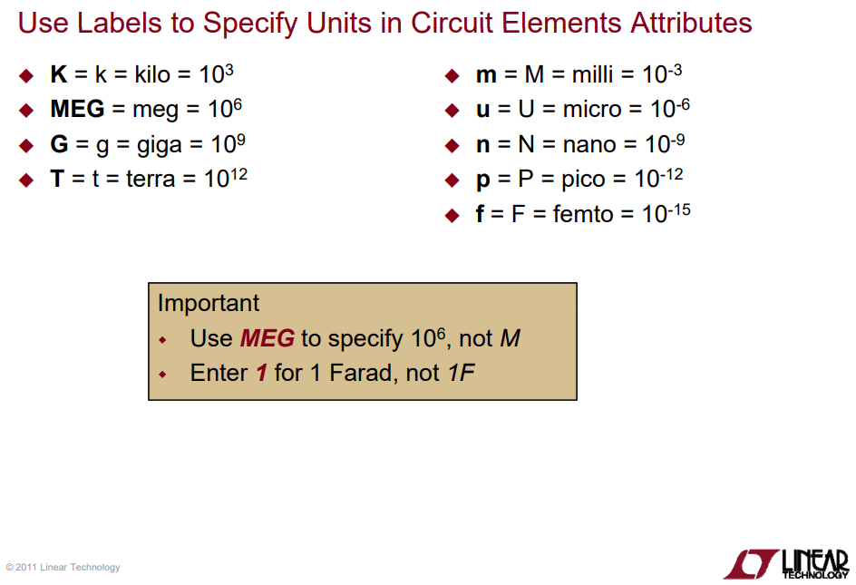
Etiquetas de notación ingenieril

Slide 9
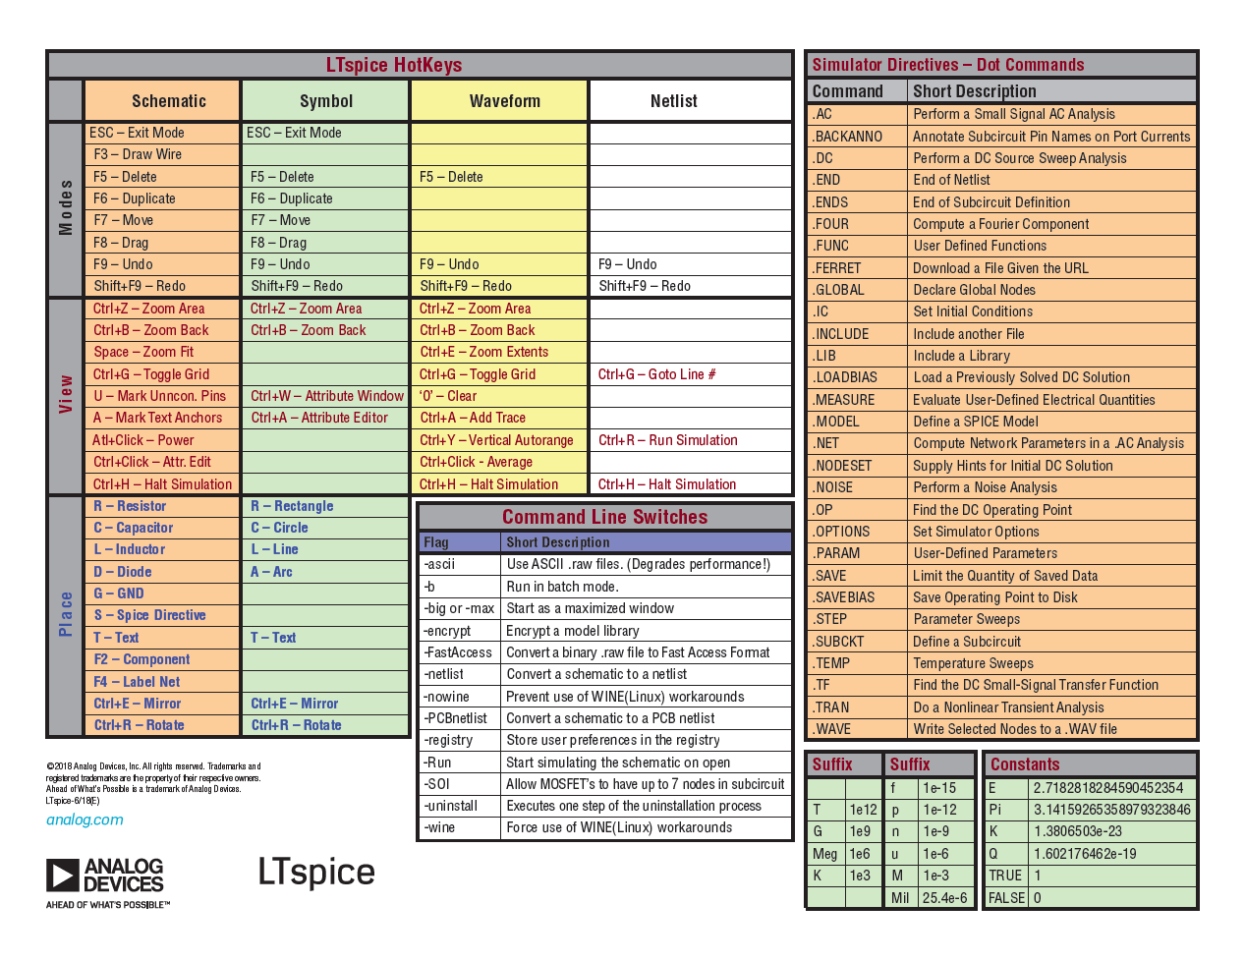
atajos

